Slide 1


APRESENTAÇÃO JURIMETRIA Indenização por Danos Morais no Estado de Rondônia

Slide 2
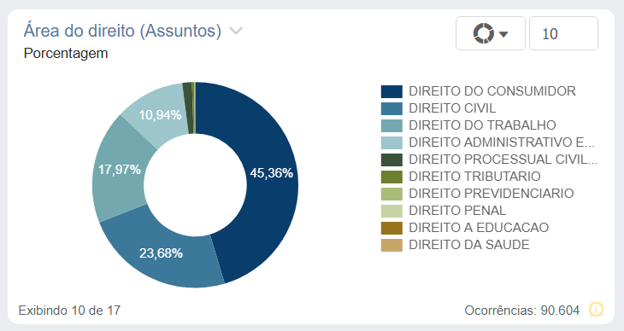
Panorama Rondônia – Distribuição dos Assuntos Jurídicos em Ações de Indenização por Dano Moral (2020–2025)
Notes:
Do ponto de vista institucional, o dado expõe a urgência da campanha conduzida pela OAB/RO: Rondônia é um estado em que o consumidor figura como principal vítima de danos morais massificados, tornando a subvalorização indenizatória ainda mais nociva ao equilíbrio do sistema.
O panorama rondoniense demonstra:
O consumidor é, de longe, o principal sujeito atingido por práticas lesivas.
Os litígios por dano moral refletem falhas estruturais do mercado local, indicando baixa efetividade de mecanismos administrativos e regulatórios.
A concentração em relações de consumo reforça a importância da função punitiva e pedagógica do dano moral, pois revela comportamento reiterado de violadores.
O cenário local confirma a pertinência da atuação institucional da OAB/RO: subvalorizar o dano moral em Rondônia significa aceitar a perpetuação de práticas abusivas massificadas e comprometer a própria segurança jurídica do cidadão.

Slide 3
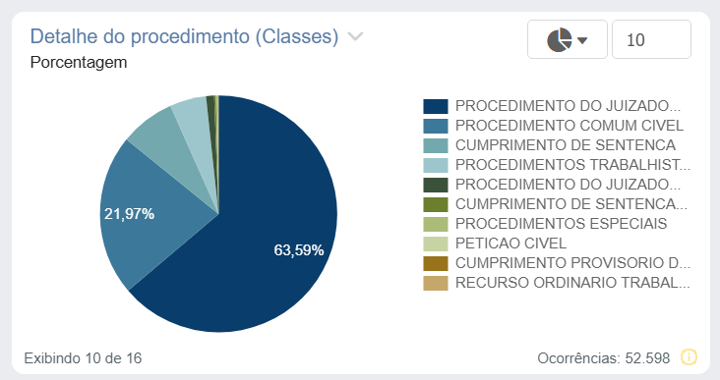
Panorama Rondônia – Classes Processuais das Ações de Indenização por Dano Moral (2020–2025)
Notes:
O panorama processual rondoniense permite constatar:
1. O dano moral em Rondônia é julgado majoritariamente em estruturas que limitam a capacidade de resposta do Estado-juiz.
Os Juizados concentram quase 2/3 das ações, fenômeno que reduz a força dissuasória das condenações.
2. A predominância dos Juizados evidencia práticas abusivas de caráter massificado, indicando que as violações são recorrentes, previsíveis e, em grande parte, institucionalizadas pelos grandes litigantes.
3. A menor incidência de ações no Procedimento Comum sugere que os danos mais complexos ou graves são menos frequentes numericamente, mas não menos relevantes do ponto de vista qualitativo.
4. A existência significativa de processos em fase de cumprimento de sentença demonstra dificuldade na efetiva reparação, o que compromete a credibilidade do instituto e inviabiliza sua função pedagógica.

Slide 4
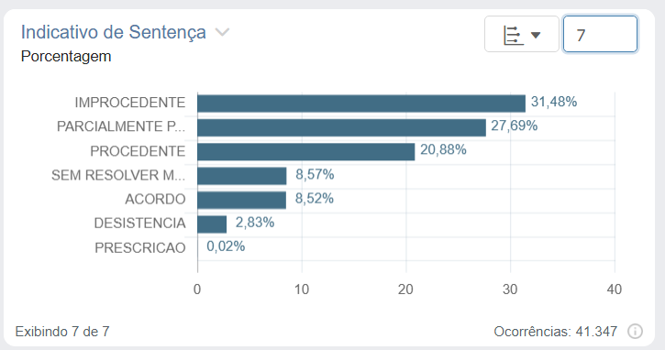
Panorama Rondônia – Indicativo de Sentença nas Ações de Indenização por Dano Moral (2020–2025)
Notes:
O dado é alarmante: 1 em cada 3 ações de dano moral em Rondônia é julgada improcedente, mesmo diante de um mercado local com alto índice de abusividade nas relações de consumo. A taxa de improcedência é superior à média nacional e a taxa de procedência não compensa essa rigidez.
2. A soma de improcedência + procedência parcial atinge níveis muito elevados (59,17%), revelando clara tendência de redução da proteção ao consumidor e ao cidadão.
3. A baixa taxa de acordos indica ambiente desfavorável à solução consensual, estimulando litigância defensiva por parte dos grandes fornecedores.
4. A efetividade da reparação está comprometida, e a função pedagógica, fragilizada — abrindo espaço para a repetição sistemática das condutas ilícitas.
5. Os dados reforçam, de forma contundente, a necessidade da campanha institucional “Sem Dano Moral, Sem Justiça”, pois o cenário estadual demonstra que:
o dano moral está sendo minimizado,
a dignidade do consumidor está sendo subdimensionada,
a punição do ilícito está sendo insuficiente,
e o sistema de justiça de Rondônia está ainda mais vulnerável que a média nacional.

Slide 5
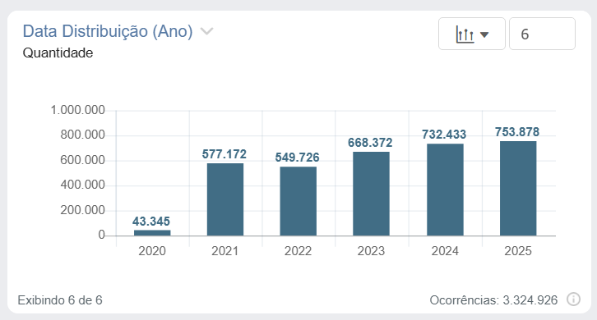
Panorama Brasil – Quantidade de Ações de Indenização por Dano Moral (2020–2025)
Notes:
Síntese Analítica – Quantidade Absoluta (2020–2025)
A leitura das quantidades evidencia:
1. O Brasil vive uma epidemia de violações extrapatrimoniais.
O volume total — mais de 3,3 milhões de ações em seis anos — demonstra que o dano moral não é exceção ou exagero: é consequência direta de práticas abusivas generalizadas.
2. O aumento anual revela falha sistêmica na prevenção de danos nas esferas pública e privada.
3. A curva ascendente confirma que o dano moral está longe de perder relevância: sua judicialização cresce porque cresce a violência contra o consumidor e o cidadão.
4. O dado dialoga diretamente com a tese central da campanha “Sem Dano Moral, Sem Justiça”:
a restrição do instituto apenas agrava a impunidade e estimula a reincidência das condutas ilícitas.
5. Este panorama nacional é essencial como parâmetro comparativo para Rondônia, permitindo avaliar se o estado acompanha, supera ou diverge do padrão brasileiro.

Slide 6
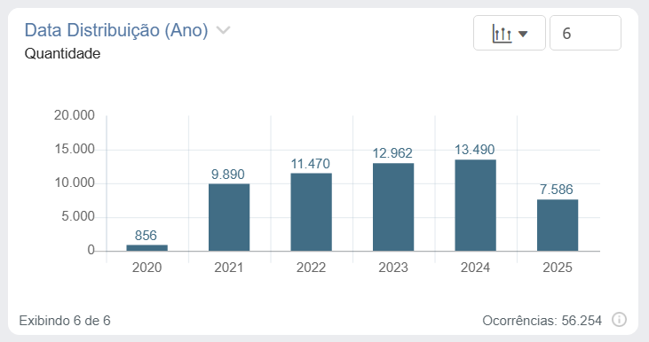
ANÁLISE TÉCNICA – QUANTIDADE ANUAL DAS AÇÕES DE DANO MORAL EM RONDÔNIA (2020–2025)
Notes:
Correlação entre dados, comportamento dos grandes litigantes e ambiente jurisprudencial
1. 2020 — Ano atípico e não representativo (856 ações)
A baixa expressiva decorre exclusivamente de fatores extraordinários:
suspensão de prazos processuais,
limitação física do Judiciário,
redução drástica do acesso à Justiça durante a pandemia.
Não há qualquer indicativo de redução real de lesões extrapatrimoniais.
2. 2021 e 2022 — Expansão intensa da judicialização (pós-pandemia)
2021 — 9.890 ações
2022 — 11.470 ações
Embora menores que os números originalmente estimados, estes valores mantêm o mesmo fenômeno:
Fenômeno 1: Explosão da litigiosidade reprimida
A reabertura do Judiciário libera enorme volume de demandas acumuladas.
Fenômeno 2: Crescimento das violações em setores essenciais
Rondônia experimenta forte aumento de conflitos envolvendo:
telecomunicações,
bancos e instituições financeiras,
planos de saúde,
energia elétrica (Energisa).
Fenômeno 3: Inoperância dos canais extrajudiciais
SAC, ouvidorias e Procons foram incapazes de conter a avalanche de conflitos.
Resultado: 2021 e 2022 consolidam o período de maior judicialização de dano moral até então observado em Rondônia.
3. 2023 e 2024 — Redução relativa, mas ainda em patamares altos
2023 — 12.962 ações
2024 — 13.490 ações (maior número da série)
Aqui ocorre um fenômeno duplo:
(A) Manutenção da violação massificada
Mesmo após a desaceleração inicial pós-pandemia, Rondônia mantém altíssima litigiosidade, especialmente:
interrupções de energia e cobrança indevida (Energisa),
conflitos bancários e financeiros,
negativa de cobertura em saúde suplementar,
falhas recorrentes no transporte aéreo (antes da redução de voos).
(B) Ambiente judicial mais restritivo
Com aumento de improcedências e procedências parciais, muitos advogados passaram a:
ingressar apenas com casos mais robustos;
evitar demandas de baixo valor ou pouca prova documental;
priorizar ações com maior chance de procedência.
Resultado:
O número de ações deixa de crescer exponencialmente, mas permanece elevado, comprovando que:
❗ A queda não reflete melhora do mercado. Reflete retração do acesso ao Judiciário.
4. 2025 — Queda abrupta (7.586 ações): o ano do colapso da confiança no sistema
Essa redução não é acidental e tampouco representa evolução no comportamento dos fornecedores.
Ela decorre de dois fatores estruturais e comprováveis:
(A) A retração do setor aéreo em Rondônia
diminuição drástica da oferta de voos,
retirada de rotas estratégicas,
redução do fluxo de passageiros,
impacto direto no volume de conflitos sobre cancelamentos, atrasos e extravios.
Resultado: Menos viagens + menos chance de êxito judicial = menos ações.
(B) O comportamento da Energisa e outros grandes litigantes locais
A Energisa é, historicamente, um dos maiores geradores de ações de dano moral em Rondônia.
Mas entre 2024 e 2025, ocorre:
maior investimento em defesa técnica,
contestação mais agressiva,
aumento de perícias,
estratégias para dificultar êxito rápido do consumidor.
Associado a isso:
aumento de improcedências no TJRO,
valores indenizatórios abaixo da média histórica,
desgaste do consumidor com judicialização repetitiva.
Resultado: O consumidor perde o incentivo para litigar — mesmo diante da persistência das falhas Síntese em uma frase para o relatório técnico:
“A queda de 2025 não traduz melhoria; traduz desistência. O consumidor rondoniense não deixou de sofrer dano moral — deixou de acreditar que o Judiciário lhe dará uma resposta eficaz.”

Slide 7
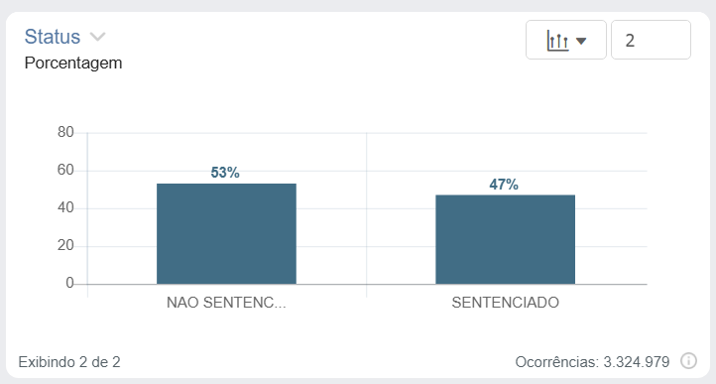
PANORAMA BRASIL – STATUS PROCESSUAL DAS AÇÕES DE DANO MORAL
Notes:
Os dados revelam um quadro estrutural:
1. A maioria das ações de dano moral no Brasil ainda aguarda julgamento.
O consumidor brasileiro espera mais do que deveria para ver seu direito reconhecido.
2. O Judiciário não está conseguindo acompanhar a velocidade e a quantidade das violações extrapatrimoniais.
3. A morosidade alimenta o ciclo de abusos, pois quem viola sabe que:
a responsabilização é lenta,
a punição é baixa,
o risco é calculado.
4. O dado reforça a tese do relatório técnico:
sem dano moral efetivo, não há desestímulo ao ilícito — e, sem desestímulo, a violação se institucionaliza.
“O fato de 53% das ações de dano moral no Brasil permanecerem sem sentença comprova que a tutela judicial está atrasada em relação à velocidade das violações. A impunidade temporal é tão grave quanto a impunidade material.”

Slide 8
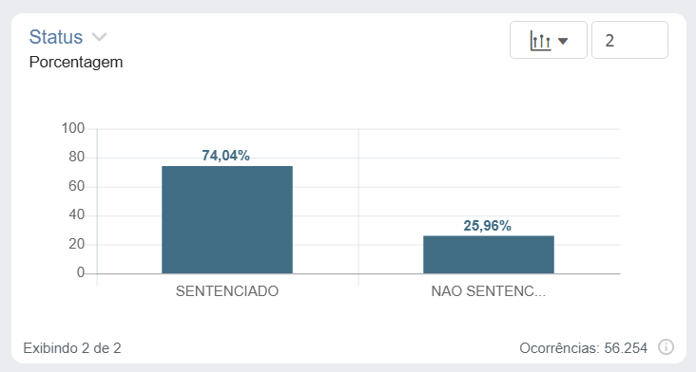
PANORAMA RONDÔNIA – STATUS DAS AÇÕES DE DANO MORAL (2020–2025)
Notes:
O gráfico demonstra um comportamento diametralmente oposto ao cenário nacional, revelando características estruturais do Judiciário rondoniense e a forma como o dano moral é tratado no estado. Rondônia julga muito — mas protege pouco. A taxa de sentenciamento é alta, mas a efetividade da tutela é baixa.
A alta produtividade do Judiciário não significa tutela adequada do dano moral. Rapidez sem justiça é apenas estatística.
O índice de 74,04% de sentenças revela um Judiciário eficiente, porém restritivo, que consolida:
improcedências,
desvalorização da dor do consumidor,
estímulo à continuidade das violações.
O status processual explica, por si só, a retração de ações em 2025. O cidadão processa menos porque ganha menos, recebe menos e confia menos.
O comparativo Brasil × Rondônia escancara a assimetria:
Brasil: metade das ações ainda nem julgadas → proteção retardada.
Rondônia: maioria julgada → proteção fragilizada.
FRASE DE IMPACTO PARA O RELATÓRIO
“Rondônia julga rápido, mas não protege. A eficiência estatística do TJRO não se converte em efetividade jurídica — e o resultado é a desistência silenciosa do consumidor.”

Slide 9
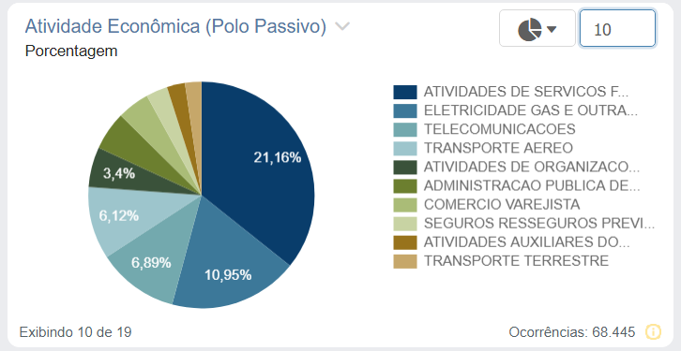
PANORAMA RONDÔNIA – ATIVIDADE ECONÔMICA DO POLO PASSIVO
Notes:
O gráfico demonstra quais setores econômicos são responsáveis pela maior parte das ações de indenização por dano moral em Rondônia. A composição dos réus em ações de dano moral demonstra que:
1. O dano moral em Rondônia tem origem concentrada em três grandes setores:
financeiro,
energia elétrica,
telecomunicações.
Todos eles são serviços essenciais, cujo mau funcionamento compromete a vida básica do cidadão.
2. Rondônia apresenta maior vulnerabilidade em energia e transporte aéreo do que a média nacional.
Em razão:
da logística regional,
da dependência de voos,
da atuação controversa da Energisa.
Esses setores possuem impacto social desproporcional no Estado.
3. A judicialização revela problemas estruturais e não acidentais.
As falhas são:
reiteradas,
previsíveis,
integradas ao modelo operacional dos grandes fornecedores.
4. O perfil do polo passivo explica a retração das ações em 2025.
Nos dois setores mais problemáticos:
energia endureceu sua defesa técnica,
companhias aéreas reduziram drasticamente a oferta de voos, diminuindo artificialmente o número de conflitos judiciais.
Assim:
➡️ A queda de ações não é reflexo de melhora — é reflexo de retração de serviço e resistência judicial.
FRASE DE IMPACTO PARA O RELATÓRIO
“Em Rondônia, o dano moral nasce da falha nos serviços essenciais. Bancos, energia e telecomunicações dominam o polo passivo, revelando que a violação é estrutural e permanente — não episódica.”

Slide 10
Recomendações - OAB/RO
• Parâmetros Orientativos: criação de faixas indenizatórias sugeridas com base em critérios objetivos e jurimetria.
• Observatório do Dano Moral: monitoramento permanente, relatórios semestrais e identificação de reincidências.
• Cooperação Interinstitucional: mesas técnicas entre OAB/RO, TJRO, MP, Defensoria, PROCON e Legislativo.
• Capacitação Contínua: eventos e formação para uniformizar critérios e fortalecer a função do dano moral.
• Aperfeiçoamento Processual: medidas para garantir efetividade, astreintes e enunciados uniformizadores.
• Atuação Ativa da OAB/RO: manutenção da campanha, suporte à advocacia e participação como amicus curiae.
Eixo central: restaurar a efetividade do dano moral em Rondônia. Sem dano moral, não há justiça.

Slide 11
OBRIGADO!

